Slide 1
Emisión de CO₂ de vehículos que circulan en México en base a sus características
Luis Felipe Rangel Salazar
Matrícula: 1454937

Slide 2
01
Contenido
Introducción
02
Objetivo
03
Variables
04
Regresión Lineal

Slide 3
Introducción
El conjunto de datos con el que se va a trabajar representa un listado de distintos vehículos que circulan en México junto con sus características.
La base de datos consta de 4,601 registros con 19 variables originalmente.
Los datos fueron compartidos por un usuario en la plataforma de Kaggle:
[https://www.kaggle.com/datasets/checoalejandro/autos-consumo-gasolina-mexico]

Slide 4
Objetivo
El objetivo del trabajo es identificar las principales características de un vehículo que afectan en su cantidad de emisiones de CO₂.
Se pretende hacer un análisis predictivo del nivel de contaminante que emiten los vehículos en base a algunas de sus características, y por consecuencia en la cantidad de dióxido de carbono (CO₂) que emiten, aplicando algunos métodos de Aprendizaje Supervisado o No Supervisado.

Slide 5
Variables
CO2 (g/km)
Categoría
Tamaño (L)
Marca
R. Ciudad (km/l)
Potencia (HP)
Submarca
R. Carr. (km/l)
Híbrido
Versión
R. Comb. (km/l)
Modelo
R. Ajust. (km/l)
Trans.
Nox (g/1000km)
Comb.
Calificación Gas Ef. Inv.
Cilindros
Calificación Contam. Aire

Slide 6
Selección de Características
En las próximas diapositivas se explica por qué las siguientes variables fueron descartadas:
R. Comb. (g/km)
R. Ajust. (g/km)
Calificación Gas Ef. Inv.
Calificación Contam. Aire
Versión
Comb.
Nox (g/1000km)

Slide 7
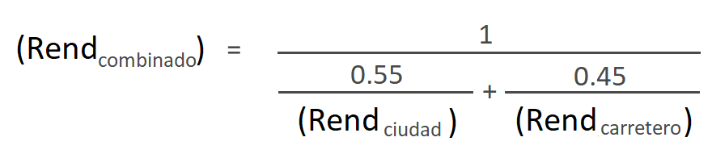
R. Comb. (g/km)
Los valores de rendimiento se obtienen en condiciones controladas de laboratorio, que bien pueden no ser reproducibles ni obtenerse en condiciones y hábitos de manejo convencional, debido a condiciones climatológicas, combustible, condiciones topográficas y otros factores.
Fuente: SEMARNAT

Slide 8
R. Ajust. (g/km)
La Agencia de Protección Ambiental (EPA) de Estados Unidos renovó los ciclos de prueba utilizados en las pruebas de laboratorio para mostrar un valor de rendimiento de combustible más cercano a la realidad.
Las modificaciones que incluye la renovación son: manejo agresivo con altas velocidades y rápidas aceleraciones, uso del aire acondicionado y manejo en temperaturas muy frías.
Con la finalidad de que el consumidor pueda comparar el rendimiento de laboratorio y un rendimiento que se ajusta más las condiciones de manejo de los usuarios. El ajuste se hizo al reducir el rendimiento combinado en 25%, el cual se obtuvo después de las estimaciones del promedio armónico
(Rend_{ajustado} )=
(Rend_{combinado} )X 75%
Fuente: SEMARNAT

Slide 9
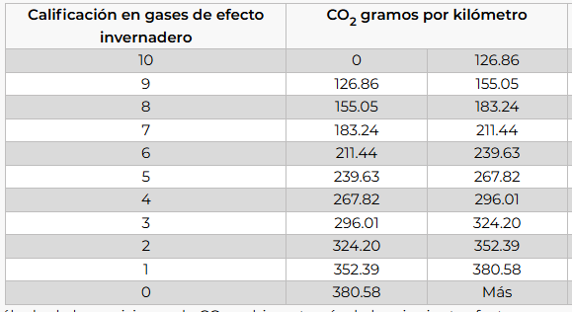
Calificación Gas Ef. Inv.
La Calificación de Gases de Efecto Invernadero refleja las emisiones de dióxido de carbono (CO₂) que, en opinión de los científicos, tienen un impacto en el clima del planeta al aumentar sus concentraciones en la atmósfera.
Fuente: SEMARNAT

Slide 10
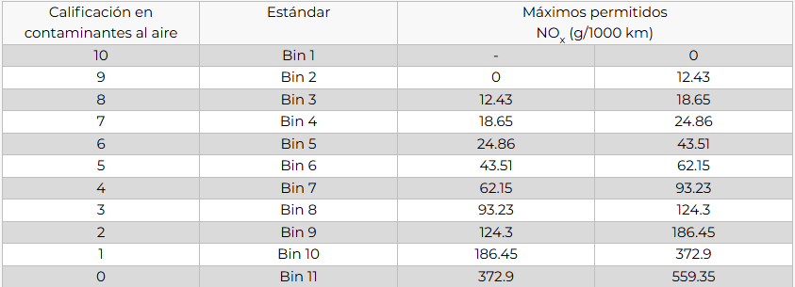
Calificación Contam. Aire
La Calificación de Contaminantes al Aire mide las emisiones de Óxidos de Nitrógeno (NO_{x}), las cuales contribuyen a la contaminación del aire a nivel local y problemas en la salud de los seres humanos.
Fuente: SEMARNAT

Slide 11
Versión
Debido a que hay muchas categorías de Versión (3,118 etiquetas de 4,601 registros), esta variable no permite un análisis al casi tener cada vehículo su propia Versión.
Con esto se corre el riesgo de tener overfitting y por lo tanto la sugerencia es remover este campo.

Slide 12
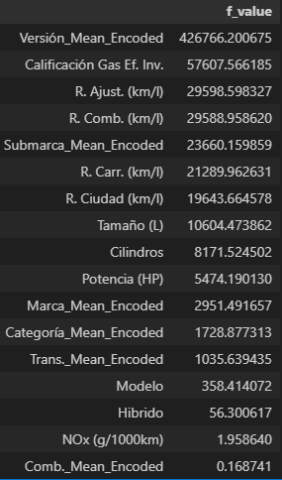
Comb. y Nox (g/1000km)
Se aplicó un método de filtro a los datos mediante el uso de SelectKBest con F-Regression.

Slide 13
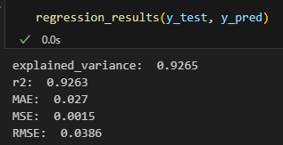
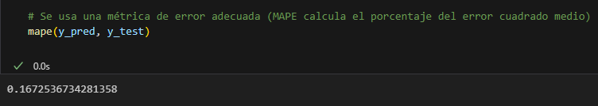
Regresión Lineal
y = 0.3408 + X_0 (-0.0193) + X_1 (0.0887) + X_2 (-0.0788) + X_3 (0.091) + X_4 (-0.244) + X_5 (-0.2569) + X_6 (-0.0117) + X_7 (0.0334) + X_8 (0.372) + X_9 (0.017) + X_10 (-0.0277)
['Modelo', 'Cilindros', 'Potencia (HP)', 'Tamaño (L)', 'R. Ciudad (km/l)', 'R. Carr. (km/l)', 'Hibrido', 'Marca_Mean_Encoded', 'Submarca_Mean_Encoded', 'Trans._Mean_Encoded', 'Categoría_Mean_Encoded']

Slide 14
Gracias

